Slide 1

МКОУ «Мисковская СОШ»
учитель начальных классов:
Торопова К.А.
2015год

Slide 2


Slide 3


Slide 4


Slide 5


Slide 6
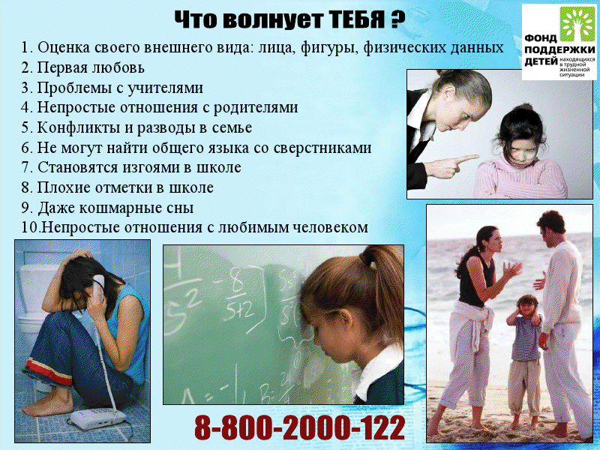

Slide 7
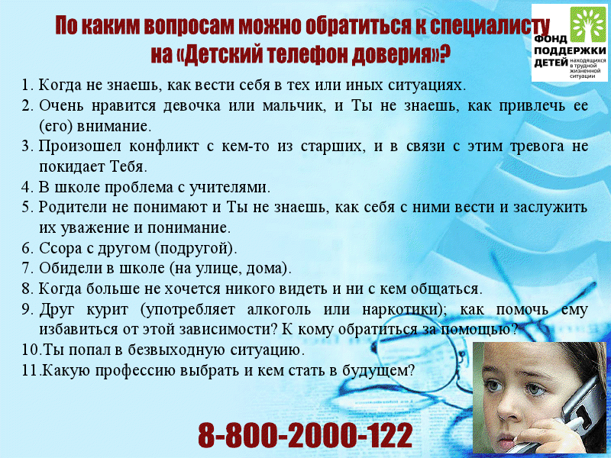

Slide 8


Slide 9


Slide 11


